Slide 1
基于深度强化学习的多AGV调度与路径规划

Slide 2
文献
《A Novel Maximin-Based Multi-ObjectiveEvolutionary Algorithm Using One-by-OneUpdate Scheme for Multi-Robot SchedulingOptimization》
《基于强化学习的多AGV路径规划及调度技术的研究》
《基于动态任务链的智能仓储多AGV调度系统研究》
《Application of Automated Guided Vehicles in Smart Automated Warehouse Systems: A Survey》

Slide 3
背景
无人驾驶是近年来智能交通领域的研究热点之一，自动导引车（Automated Guided Vehicle, AGV）作为一种高度自动化和智能化的载运工具，其本质是无人驾驶技术的一种应用形式。随着其应用规模的日益扩大，未经负载均衡的路网易于产生局部拥塞，导致路径冲突甚至死锁，严重影响路网的运行效率。

Slide 4
优化研究点
（1）任务调度
（2）路径规划/运行控制
（3）充电问题

Slide 5
任务调度

Slide 6
任务调度
问题描述
传统MAST调度模型各任务的完成时间未知且分散，参与调度计算的只有空闲 AGV 并且每辆 AGV 最多分配一个任务，每辆 AGV 在完成当前任务后触发计算
改进方法
为了降低 AGV 从一个任务终点到下一个任务起点的空载行驶距离，可以将由相同设备执行的前后任务关联，在任务分配的调度计算时选取一组合适的任务给某 AGV,形成基于动态任务链的调度模型。

Slide 7
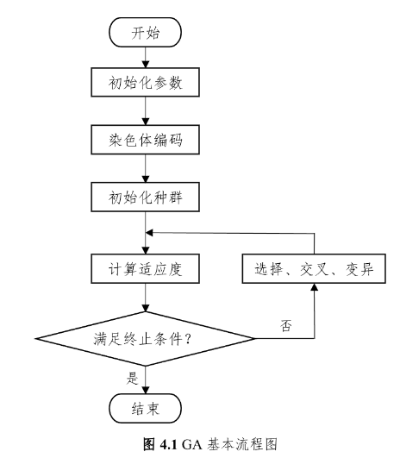
传统遗传算法
GA是一类源于进化论、物种选择学说及群体遗传学说的启发式搜索算法，它以数学的方式模拟生物进化过程

Slide 8
改进遗传算法---基于多染色体组的遗传算法（Multi-Genome-Based Genetic Algorithm, MGBGA）
多染色体组设计
在传统 GA 中，一条染色体就代表了一个个体，一条染色体就可以被视为一个染色体组，这些个体以单倍体的方式进行遗传迭代。
MGBGA 中的个体具有多个染色体组，这些染色体组由若干互为邻域解的同源染色体构成。
MGBGA 中多染色体组的存在，通过提高小范围内采样率的方式，改善算法局部搜索的能力。

Slide 9

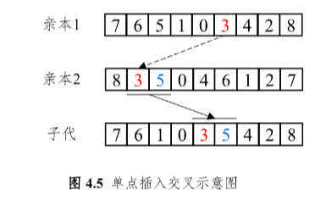
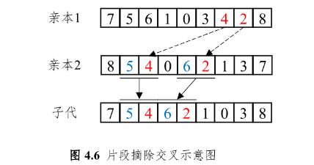
遗传操作改进
（1）选择策略
MGBGA 的选择策略采用锦标赛算法，并且通过实验确定每轮参加锦标赛的个体数为 2。
（2）交叉策略
文章创新性地提出了 2 种交叉策略：单点插入和片段摘除
单点插入交叉策略的具体做法是：在亲本 1 中随机选择一个城市𝑖，在亲本 2 中找到与城市𝑖相邻的下一个城市𝑗，子代复制亲本 1 的基因，并将城市𝑗移动到城市𝑖的下一个位置，如图 4.5 所示。
片段摘除交叉策略的具体做法是：子代复制亲本 1 并随机摘除一段连续的城市序列，在亲本 2 中找到各被移除城市的前一个相邻城市，最后在子代中找到这些相邻城市并将与之匹配的城市编号插入，如图 4.6 所示。

Slide 10
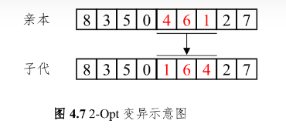
（3）变异策略
MGBGA 的变异算子采用 2-Opt，2-Opt 变异策略是随机翻转城市序列片段，如图 4.7 所示
（4）自适应参数
将收敛过程分为前期和后期，作为切入点进行研究。 MGBGA 根据迭代收敛过程，自适应调整各遗传算子的概率，算法首先快速找到局部最优，然后有效跳出局部最优。 。
（5）毁灭-重生机制
搜索过程中如果某个个体连续ω代没有接受新解，则认为其陷入了局部最优。先通过 Fisher-Yates 随机置乱算法[52]，打乱个体内部非最优染色体的基因排列，再让其重新迭代进化。为提高新随机解的生存率，会随机保留部分基因片段。为防止种群退化，会保留适应度最优的染色体。

Slide 11
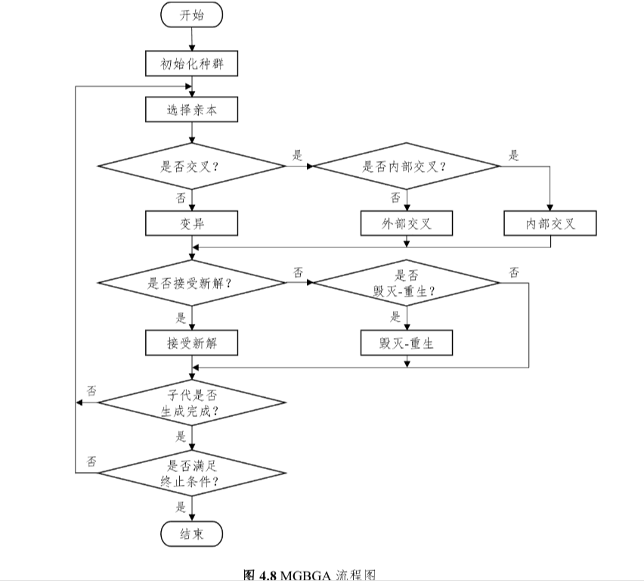
MGBGA 的最终流程如图 4.8 所示。

Slide 12
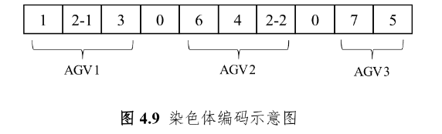
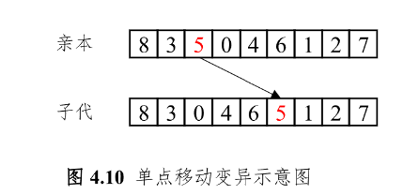
算法与模型融合应用
将参与调度计算的待分配任务按加入任务池的时间戳升序排列，并根据从 1 开始的正整数进行编号。
（1）编码设计。
若有多辆 AGV 参与调度计算，则以 0 为标志分隔不同 AGV 的任务链。对于具有逻辑顺序的关联任务，附加子任务编号
该编码方式的优点在于，解析 AGV任务链时，能够通过任务编号和子任务编号迅速检索判断前置任务是否完成。
（2）变异算子设计。
2-Opt 变异策略对亲本染色体的破坏性大，难以实现较好的邻域搜索效果，因此将其替换为单点移动变异策略。单点移动操作是将亲本染色体中的随机任务移动到随机目标位置

Slide 13
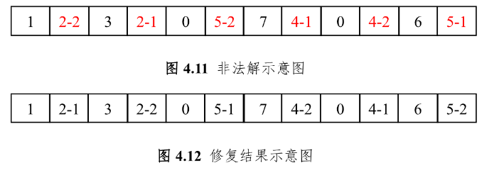
（3）非法解修复。
交叉与变异的机制决定了 MGBGA 不会产生任务编号重复的非法解，但当 AGV 需等待前置任务完成，但该前置任务无法被执行时，会导致任务解析出现死锁。
非法解修复策略为通过前置任务与后驱任务位置互换调整调度方案

Slide 14
总结
对传统 GA 进行改进，提出了 MGBGA。在传统 GA 缺点的基础上，创新性地设计多染色体组进化策略，并设计符合问题模型的选择、交叉、变异算子，基于种群熵设计了算子概率自适应策略，通过毁灭-重生机制提高算法跳出局部最优解的能力，引入 SA 思想改善算法的全局搜索能力,使得改进的算法更加高效。

Slide 15
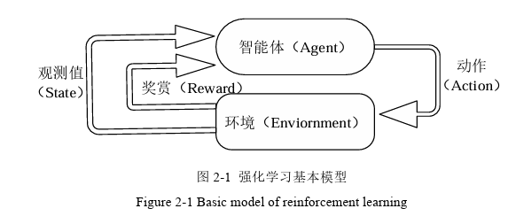
强化学习理论基础

Slide 16
马尔科夫决策过程
马尔科夫决策过程是一种广泛应用于动态规划和强化学习中的建模方法。
马尔科夫决策过程包括五个要素：。
S是状态空间中所有可能状态的集合，𝑠为其中的状态，𝑠∈𝑆；
A是动作空间中所有可能动作的集合，𝑎是其中的动作，𝑎∈𝐴；
P代表状态之间转移的概率矩阵，𝑃(𝑠,𝑎,𝑠′)=𝑃 (𝑠′|𝑠,𝑎)描述的是状态𝑠时采取动作a转移到状态𝑠′的概率；
R代表奖励函数，描述的是某状态下执行动作后转移到另一个状态所获得的奖励；
𝛾代表折扣因子，0<𝛾≤1。

Slide 17


策略
策略𝜋是agent在某状态𝑠时采取某动作𝑎的概率，其定义如式（2-1）所示：
π(𝑎|𝑠) = ℙ [𝐴𝑡 = 𝑎|𝑆𝑡 = 𝑠]
状态值函数
状态值函数可以简称为值函数，可以用于衡量智能体在策略下处于某一状态s的 好坏程度，通常记为 ，表示执行策略后状态的值：

Slide 18

状态-行为值函数
状态-行为值函数又称为Q函数，是用于表明智能体遵循策略π在某一状态s所执 行特定行为a的优劣程度。Q函数记为 表示根据策略π从状态s开始执行动作a所获得奖赏值的期望
奖赏值
状态-价值函数用于描述每个状态的优劣程度，其计算方式如式（2-6）所示。
定义𝐺𝑡为𝑡时刻的累计奖赏，如式（2-5）

Slide 19
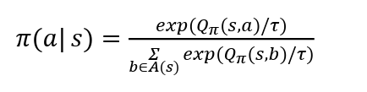
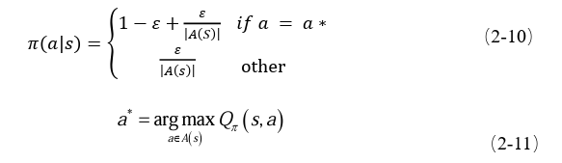
Softmax 策略引入了玻尔兹曼分布描述了 agent 在某状态时动作空间 A 中某动作 a 被采用的概率，如式（2-12）所示。
利用和探索
常用的利用与探索策略有𝜀 -greedy与softmax。
𝜀-greedy 策略即 agent 探索的概率为𝜀，利用的概率为1−𝜀。𝜀 ∈(0,1]为探索因子，𝜀决定了agent 在进行决策时探索与利用的力度。策略𝜋的计算方式如式（2-10）所示。 其中𝑎∗由式（2-11）表示，是状态𝑠的动作空间中使得Q值最大的动作。

Slide 20
路径规划及运行控制

Slide 21
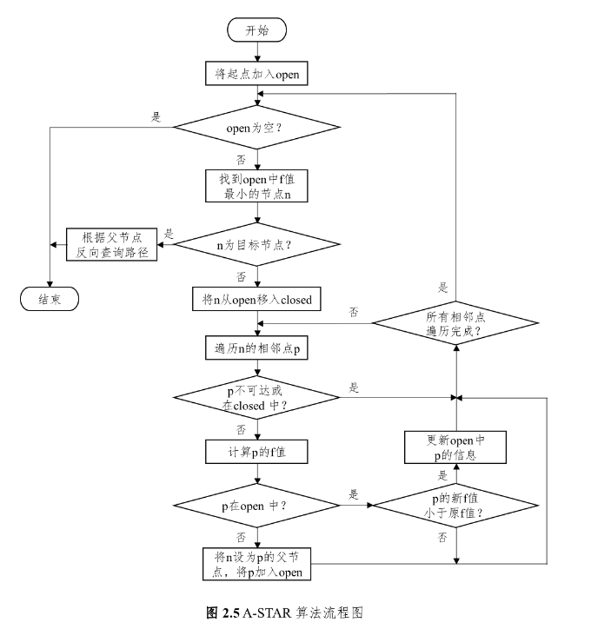
A-STAR 算法
A-STAR 算法通过公式（2.8）计算地图中每个节点的优先级：
其中，g(n)表示节点 n 与起始点之间的实际路径代价；h(n)表示节点 n 与目标点之间的预估代价；f(n)表示从起始点经过节点 n 到目标点的预估代价，它代表了节点 n 的综合优先级，f(n)的设计是 A-STAR 算法的核心。
A-STAR 算法在搜索过程中，会按照综合优先级f(n)值的大小进行排序，每次从优先队列中选出优先级最高即f(n)值最小的节点进行搜索和计算，直至到达目标点。
A-STAR 算法在计算过程中需要维护两个重要集合：待搜索节点集合 open 和已搜索节点集合 closed。

Slide 22
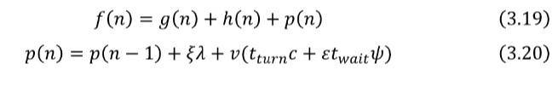
A-STAR 算法完善
路径长度、拥挤度以及 AGV 转弯次数共同影响行驶时间，可以此改进路径规划算法。
在 A-STAR 算法的估价函数中增加转弯次数代价、通过拥挤区域的惩罚值、空载 AGV 通过存储区的奖励值。改进 A-STAR 算法的估价函数如公式（3.19）和公式（3.20）所示，其中各符号含义如下
（5）ε表示是否穿越拥挤度区域D。当父节点与当前节点所属的拥挤度区域不同时，该值为 1，否则为 0。为避免罚值重复累计，仅在穿越拥挤度模型中定义的区域时计算拥堵惩罚。
（1）p(n)为节点n额外罚值。
（2）ξ为当前节点所属功能区域的优先系数，其值为不大于 1 的正数。当 AGV空载且当前节点为存储区时，降低通行代价，引导 AGV 优先在存储区通行。
（3）λ为算法的搜索步长，即当前节点与父节点间的最短路径距离。
（4）c为转弯次数。获得当前节点的进入方向，将其与父节点的进入方向进行比较，若不同则c为 1，表示路径出现转弯，反之为 0。

Slide 23
多 AGV 路径冲突的一般解决方案
两台AGV 路径规划造成相向冲突，一般是由于同一时刻出现了两台AGV往相向 位置行驶的情况。一般解决该种相向冲突的方式为设定冲突路段的行驶方向，将冲突路 段设置为单向形式路段，从而避免相向冲突的发生。
两台AGV 路径规划造成路口冲突，一般是由于同一时刻出现了两台AGV往同一 交叉路口行驶的情况。路口冲突发生时，一般需要有一方AGV等待另一方AGV先通行，从而避免路口冲突。在实际的路径规划中，路口冲突的情形一般采用基于时间窗的 路径规划算法，人为设定AGV之间的优先级，规划出AGV之间的等待关系，避免发生 此类冲突问题。
多台AGV死锁现象一般是由于多AGV形成互相等待的状态，解决多AGV死锁问 题的思路为破坏多台AGV形成的循环等待条件。

Slide 24
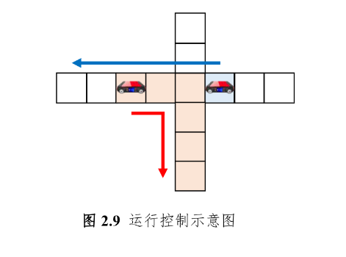
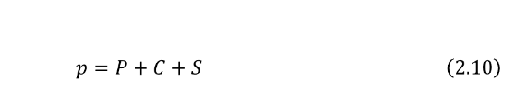
碰撞与死锁预防策略
碰撞与死锁预防策略为，采用动态申请安全行驶区域的方式对多 AGV 系统进行交通控制
以 AGV 当前剩余路径中第 1 个路口的前一节点为控制点，若该节点不存在或暂不可达，则以当前可达的非路口最远点为控制点。控制点的含义为：在该 AGV 的剩余路径上，从当前位置到控制点的若干连续节点为其独占节点，不允许其它任何 AGV 进入。
两辆 AGV 将同时到达路口时，根据通行优先级高低判断控制点计算顺序。如公式（2.10）所示，根据任务优先级𝑃𝑃、载货状态𝐶𝐶、车速𝑆𝑆等综合因素计算通行优先级。该策略使得对于有潜在冲突的路口，AGV 先到达先通行，同时到达则有序通行，能够保障系统的安全和高效运行。

Slide 25
基于Q-Learning 的 AGV 路径规划算法
Q-Learning 算法的迭代公式如式（2-13）所示。
第一步：初始化Q值表。对于某状态s，若s为目标状态，则令 Q（ s， a）不为目标状态，则令 Q（ s， a）为其他任意值。 。
第二步：若当前片段数episode大于设定的最大值，结束算法。若当前episode小于 或等于设定的最大值，将当前状态s设置为初始状态。
第三步：根据探索与利用策略从Q值表中选择下一步采取的动作a。
第四步：执行动作a，获得动作执行后的奖赏R及下一个状态 ' s。
第五步：选取动作集合 ( ') As 中Q值最大的动作 ' a。
第六步：按式（2-14）更新 Q（ s， a）的值
第七步：更新当前状态s为 s’。
第八步：若s为目标状态，则episode自增1，跳转到第二步，若s不为目标状态， 跳转到第三步。

Slide 26


当栅格环境中没有障碍物时，其奖赏策略如下：
当栅格环境中有障碍物时，每一步需要加入新的判断，AGV选择动作之后是否掉 入障碍物中，其奖赏策略如下：

Slide 27
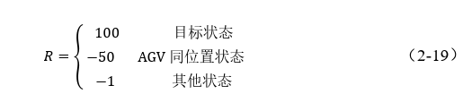
改进奖惩机制的Q-Learning 多AGV路径规划算法
每台AGV随着时间的不同其所处的位 置均不相同。因此在每一步的路径规划中，都需要动态的对每台AGV之间的状态进行 判断。
对于死锁现象，由于每一步的实 时奖励均为0，因此多台AGV进入互相等待的状态之中，需要添加一个单步的惩罚 R=−1，从而避免多台AGV陷入持续的等待中。

Slide 28
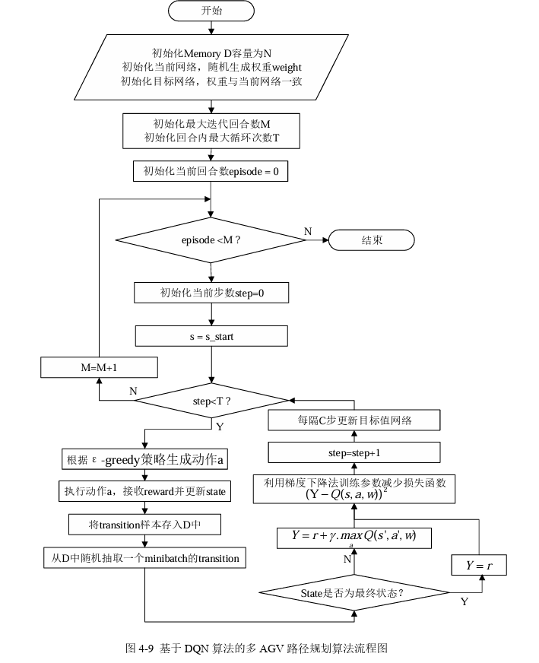
基于 DQN 的多AGV路径规划算法

Slide 29
充电调度策略

Slide 30
1)AGV 充电调度策略
传统充电策略使用单一的充电阈值，AGV 高于该阈值时正常工作，低于该阈值后自动前往充电桩充电，直至充满电。
优化后的充电调度策略采用多级管理的方式，将 AGV 的剩余电量划分为 3 级。
当剩余电量大于L1时为第 1 级，代表电量充足状态，系统中有任务时需要正常执行任务，无任务则进入空闲状态。
当电量处于区间[L2, L1]时为第 2 级，表示过渡状态，有任务时正常执行任务，无任务时需要前往充电桩进行充电。
剩余电量小于安全阈值L2时为第 3 级，代表不可调度状态，剩余电量需要保证 AGV 可以从任意位置返回充电桩。
进入不可调度状态后，
1.若 AGV 空闲则调度其前往充电桩充电
2.有任务但尚未载货，则取消任务并调度该 AGV 进行充电；
3.若已载货，则根据任务目的地估算 AGV 能否安全完成任务并返回充电桩，若能则待其完成任务后充电，否则调度其它 AGV 协助完成后续任务，并让该 AGV 完成任务交接后充电。

Slide 31
2)充电桩释放策略
AGV 一般使用锂离子电池作为电源，其充电特性为，随着电量增加，充电速度逐渐降低。
为提高设备利用率，在适当条件下结束充电并释放充电桩是必要的。设置充电结束阈值L3，其值介于L1与L2之间。当 AGV 充至电量大于L3时，如果系统中有待分配的运输任务，或有与其竞争充电桩的电量更低的 AGV，则结束充电，否则继续充电直至充满。

Slide 32
总结
通过对AGV电量进行分级管理，达到对AGV工作时间的充分利用，有效提高工作效率

